Slide 1
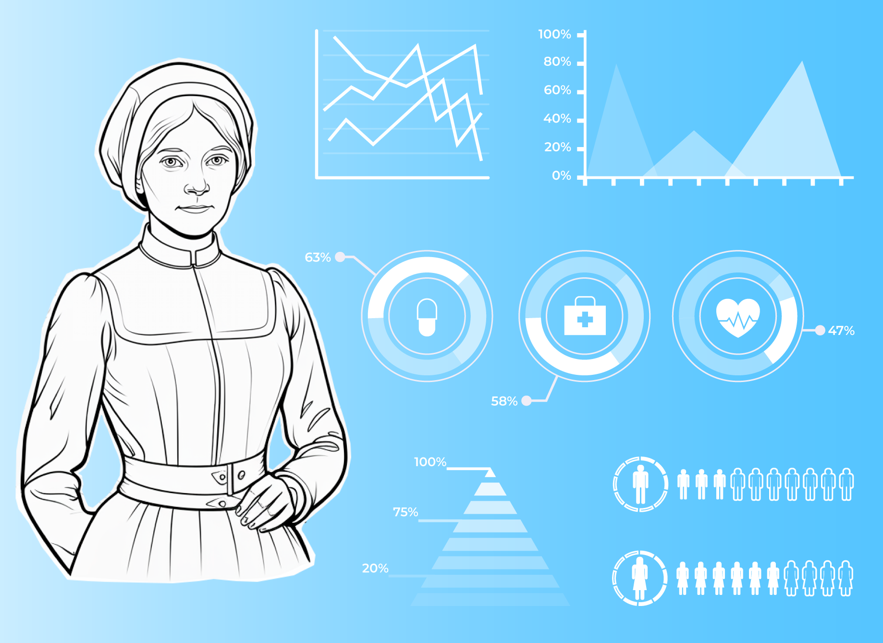
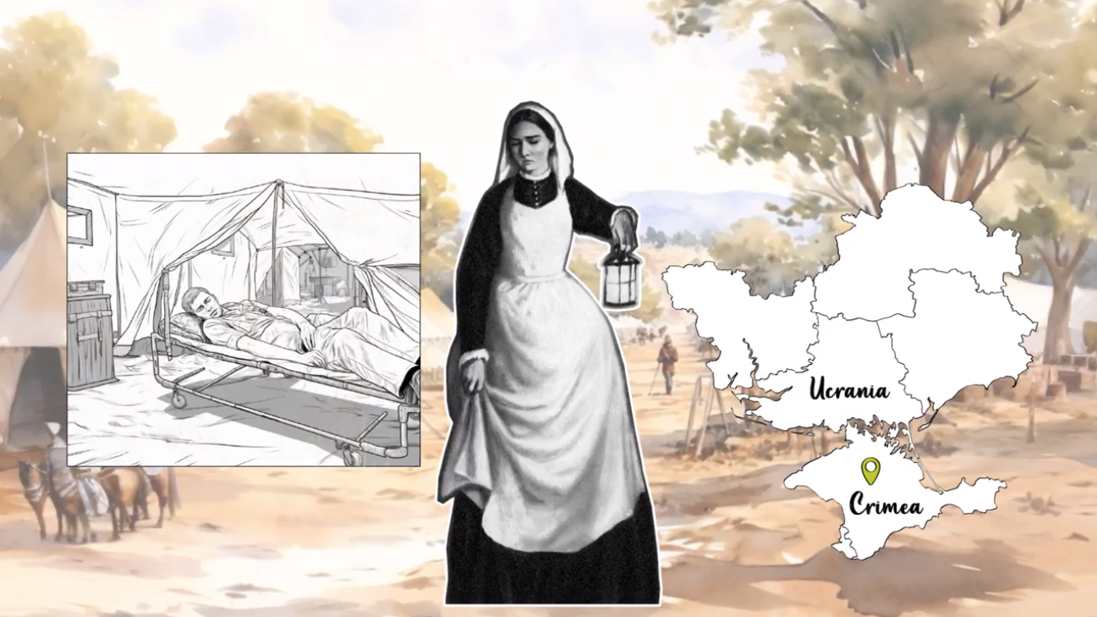
Urgencias Respiratorias

Slide 2
Notes:
Florence Nightingale nació el 12 de mayo de 1820 en Florencia, Italia y es considerada precursora de la enfermería profesional y del uso de la estadística en salud.

Slide 3
Notes:
En 1840, Florence Nightingale convenció a sus padres para que la dejaran estudiar matemáticas, un logro significativo para la época considerando que las mujeres rara vez tenían la oportunidad de recibir educación formal en ese campo.

Slide 4
Notes:
Su vida daría un giro en 1854, cuando estalló la Guerra de Crimea.
Florence Nightingale prestó servicios como enfermera en los hospitales de la época y observó que las condiciones eran muy precarias, con altas tasas de mortalidad debido a la falta de higiene y atención adecuada.
Ella utilizó sus conocimientos estadísticos para recopilar y organizar datos sobre las condiciones hospitalarias, como las tasas de mortalidad, causas de fallecimiento, higiene, nutrición y otros factores relacionados con la atención médica.
Esto permitió convencer a las autoridades de implementar mejoras en los hospitales militares.

Slide 5
Notes:
Gracias a su trabajo se logró reducir la tasa de mortalidad de los soldados en los hospitales del 42 % al 2 %. Florence Nightingale creó un gráfico icónico, conocido como el 'Diagrama de la Rosa', para visualizar y comunicar efectivamente esta significativa mejora.

